Slide 1
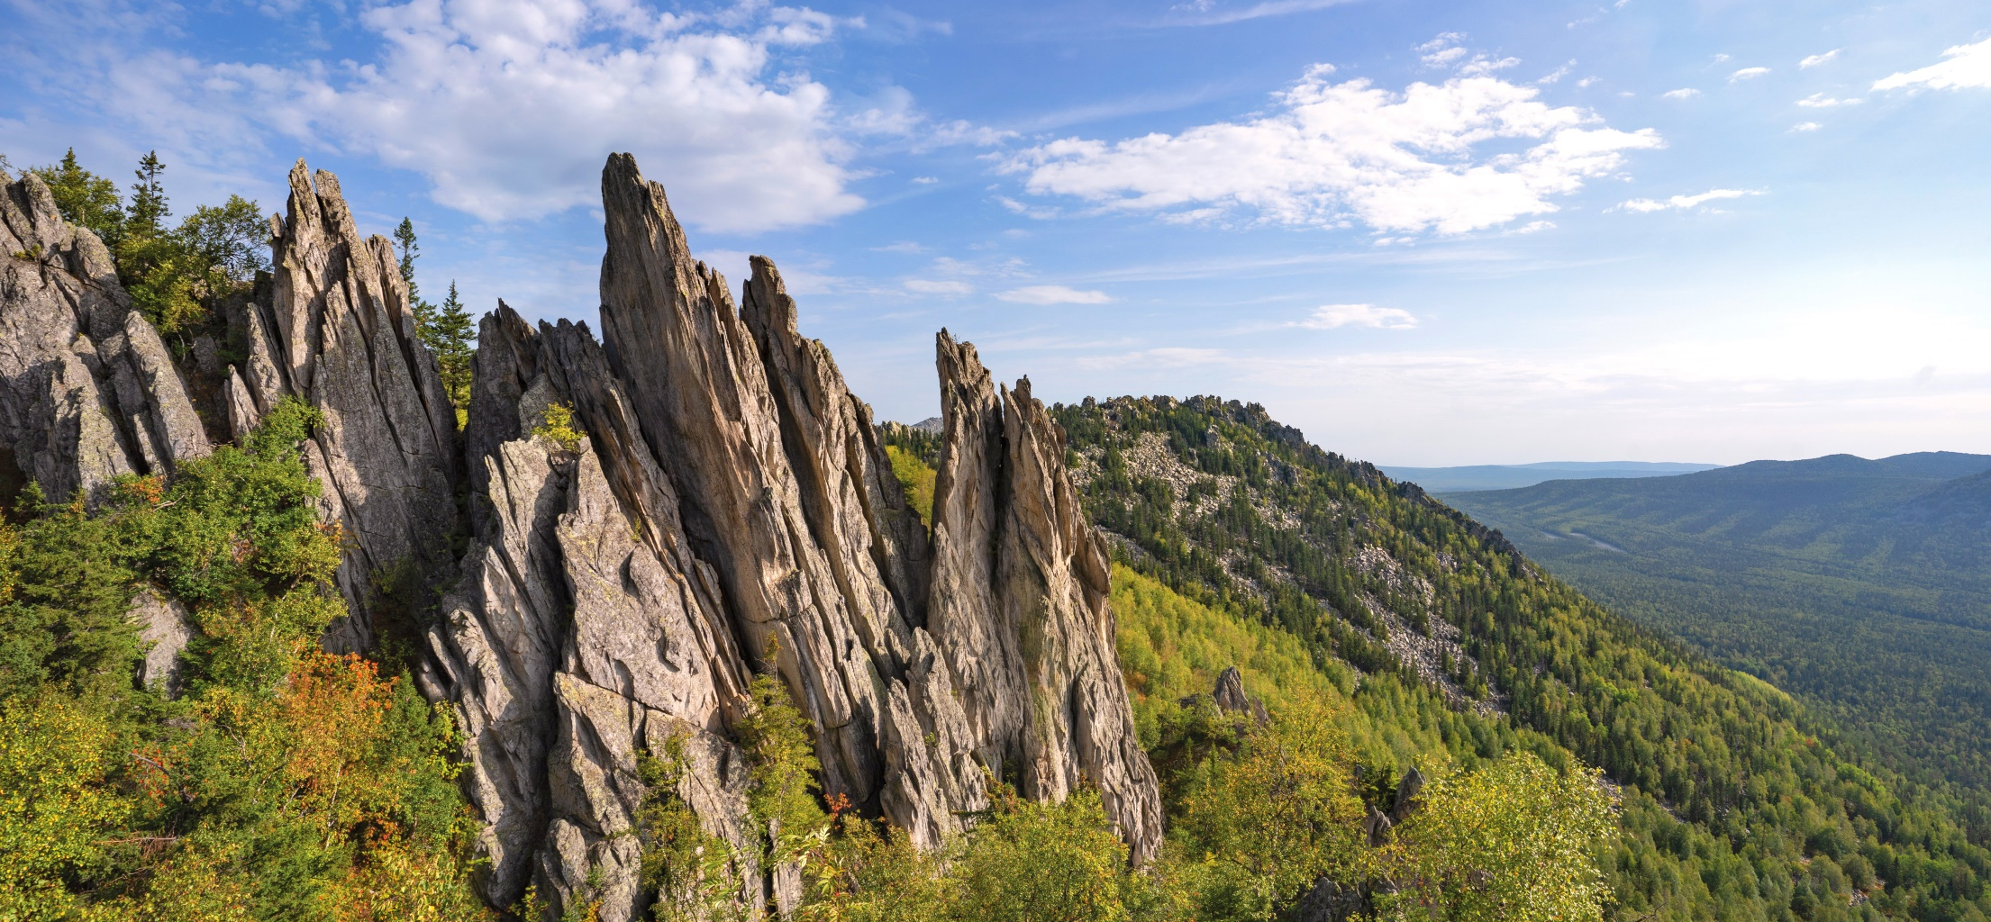
Эколого-просветительская деятельность национальных парков «Таганай» и «Зигальга»: социальное партнёрство, успешные практики

Slide 2
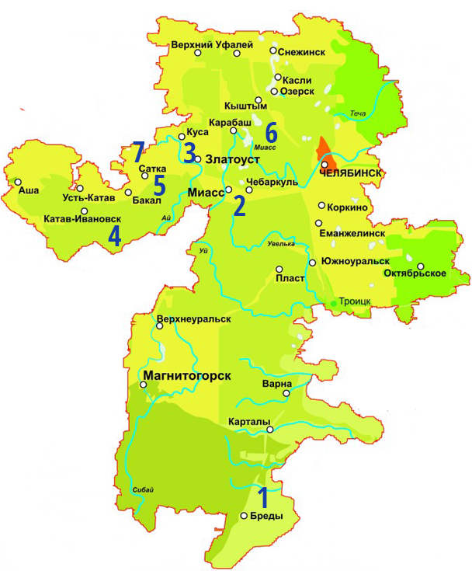
ГЕОГРАФИЯ
Музей-заповедник «Аркаим»
Ильменский заповедник
НП «Таганай»
НП «Зигальга»
НП «Зюраткуль»
Остров Веры
Комплекс «Пороги»

Slide 3
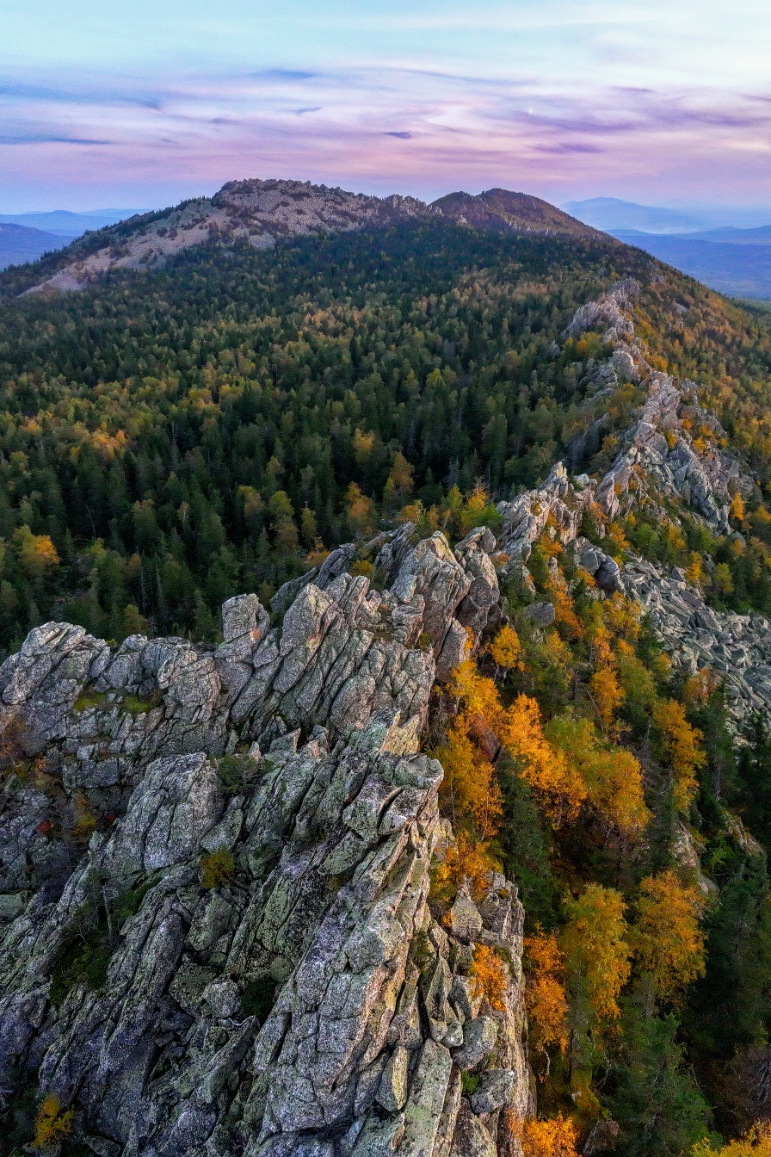
НАЦИОНАЛЬНЫЙ ПАРК «ТАГАНАЙ»
Особо охраняемая природная территория федерального значения,
одно из наиболее посещаемых и привлекательных в туристическом отношении мест на Южном Урале.
Таганайский горный узел – система средневысотных хребтов меридионального простирания
(наивысшая точка - 1178 м).
93 % - леса.
3 % - каменные россыпи.
0,2 % - водно-болотные угодья.

Slide 4
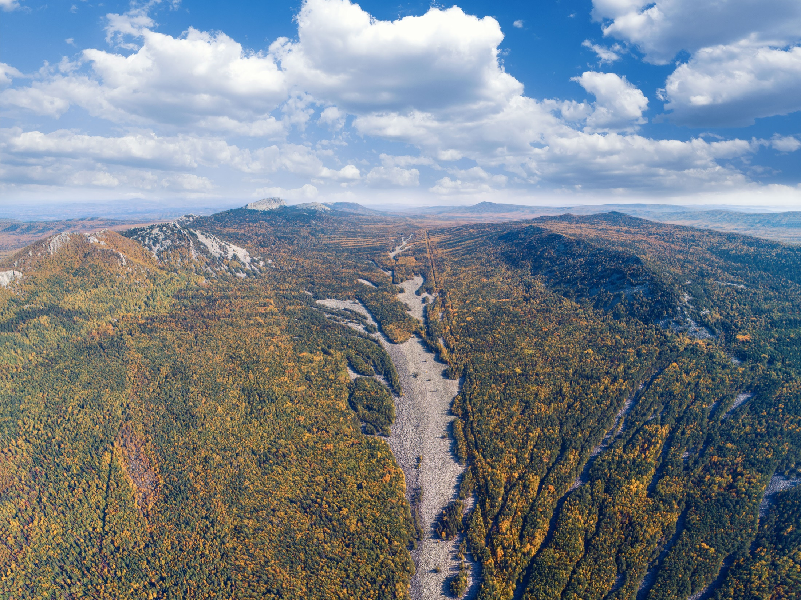

Slide 5
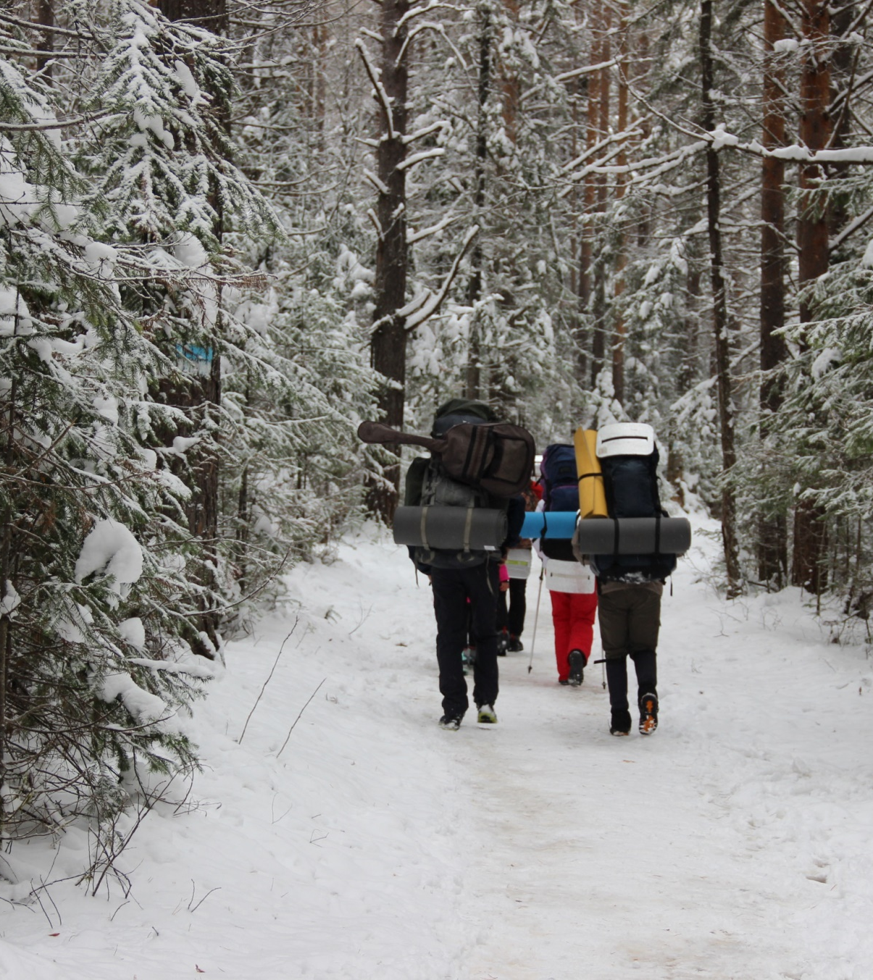
ПОХОДЫ ПО ТЕРРИТОРИИ
НАЦИОНАЛЬНОГО ПАРКА
Экологические тропы и маршруты разной степени сложности.
Все тропы обустроены базовой инфраструктурой (туалеты, места отдыха, костровые зоны).
Так школьные группы могут посетить парк и познакомиться с его достопримечательностями, выбрав оптимальный для себя маршрут.
Посещение для детей и для местных жителей (Златоуст) – бесплатно.

Slide 6
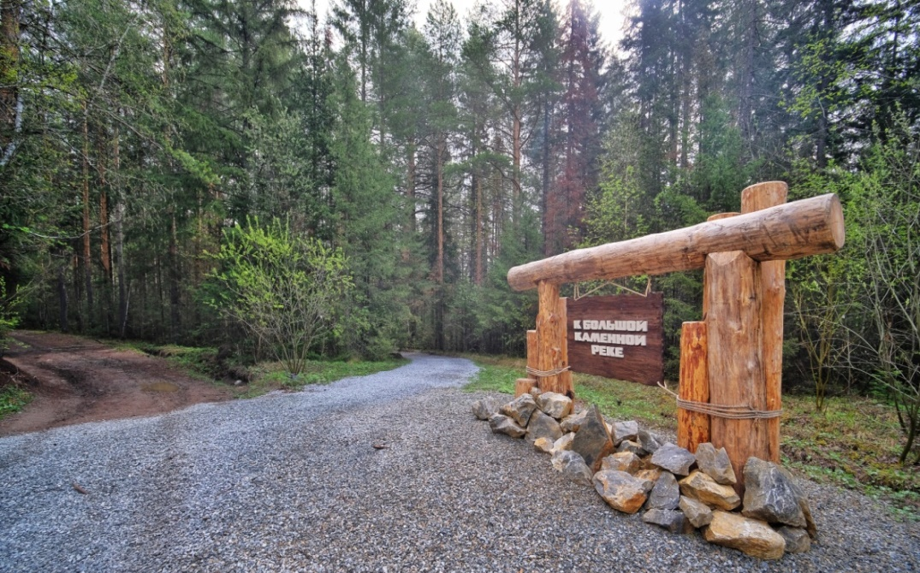
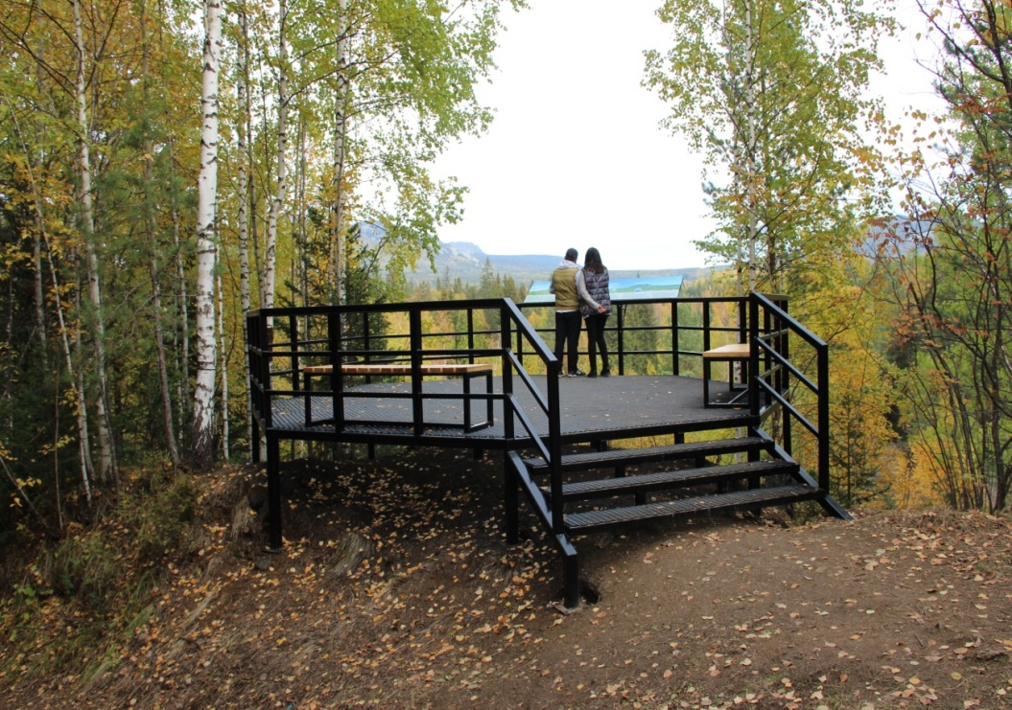
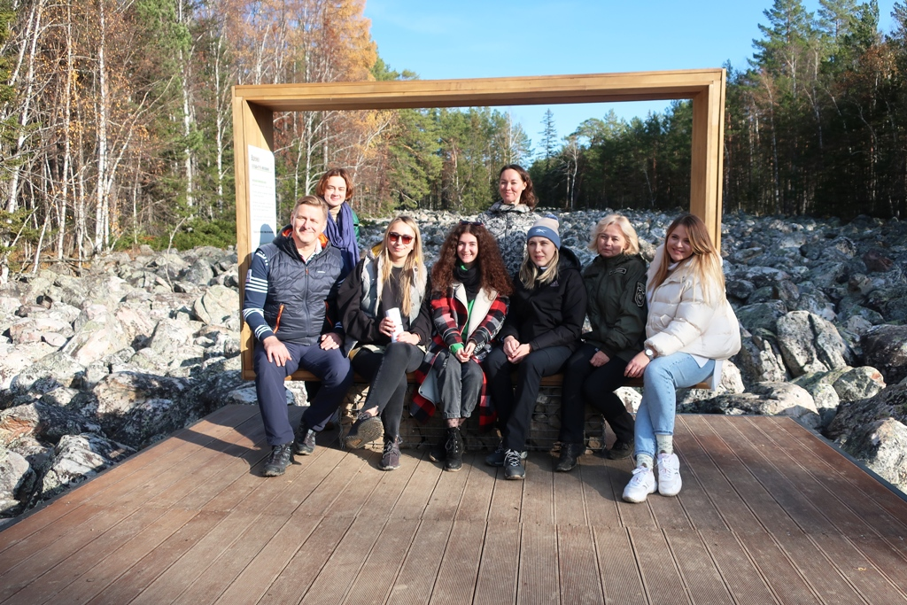
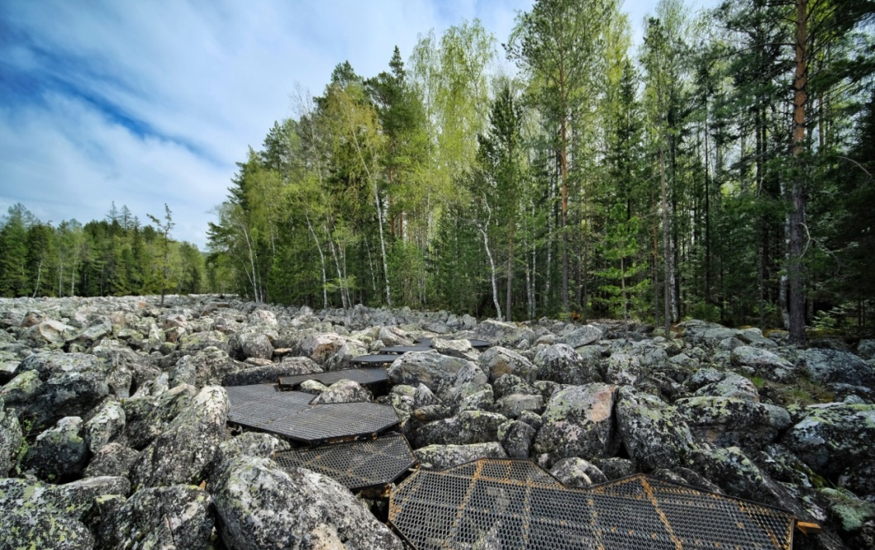
МАРШРУТ
«К БОЛЬШОЙ КАМЕННОЙ РЕКЕ»
радиальный маршрут
9 км (туда-обратно)
4 часа

Slide 7
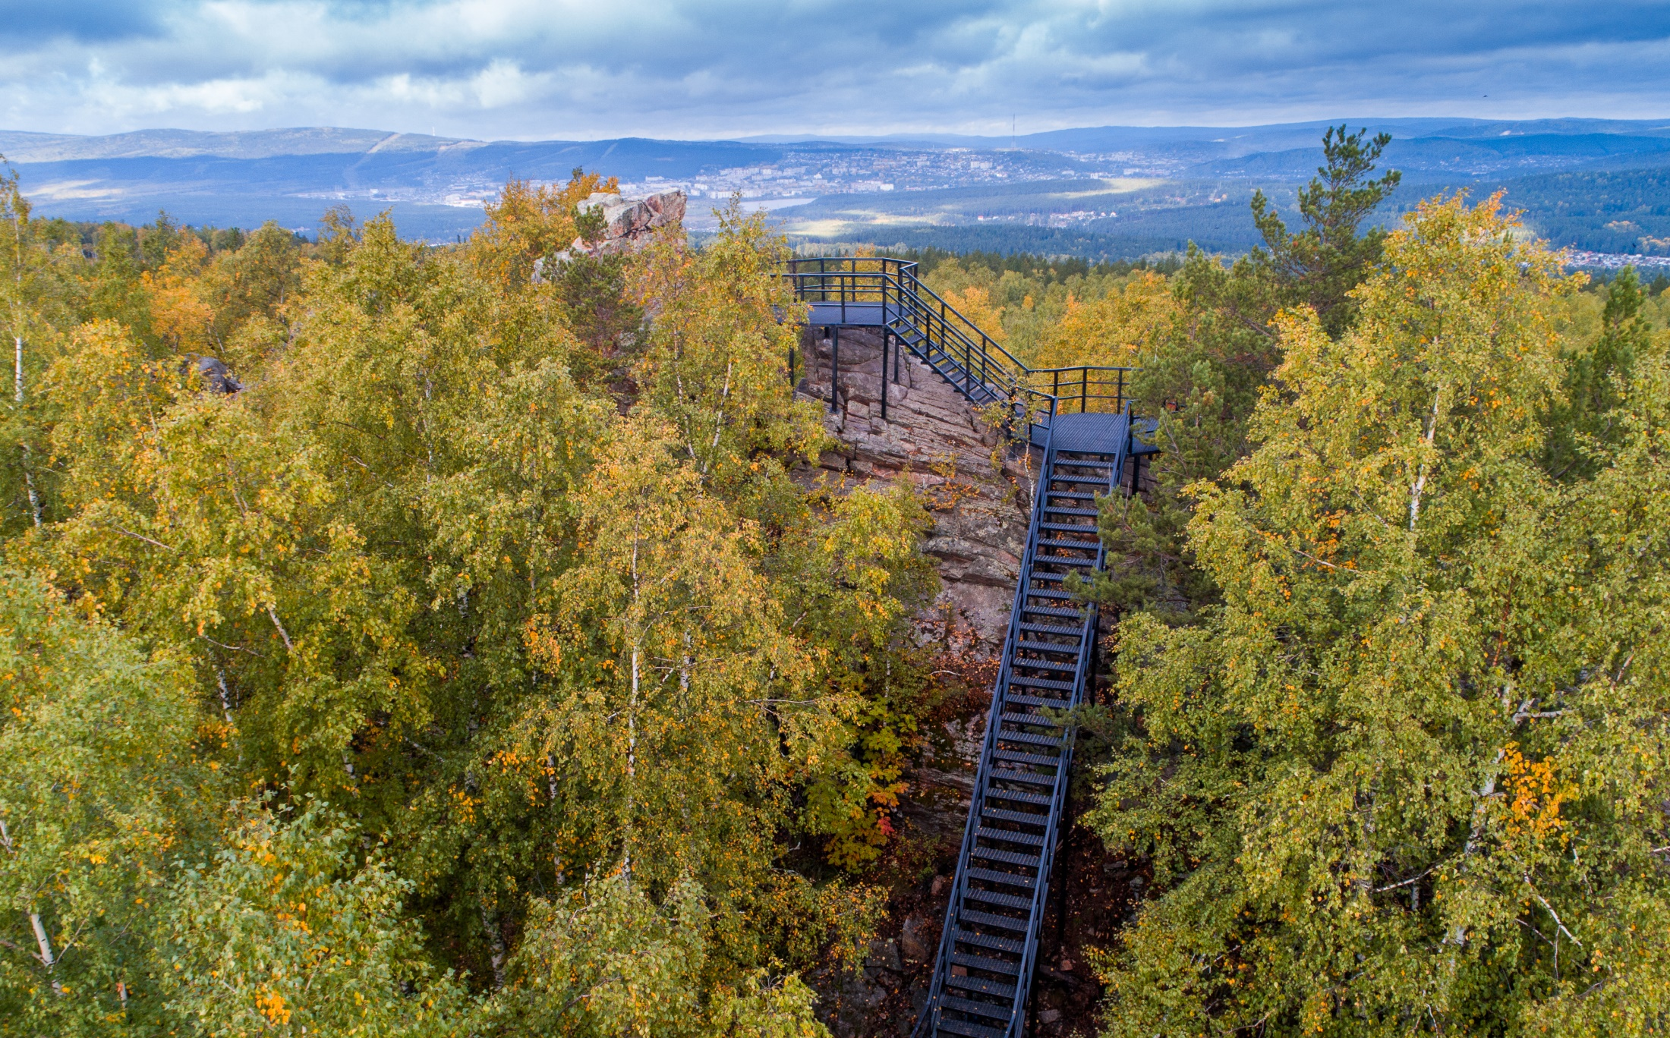
ЭКОЛОГО-ТУРИСТИЧЕСКИЙ КОМПЛЕКС «СЕМИБРАТКА»
Кольцевой маршрут
5 км
2 часа

Slide 8
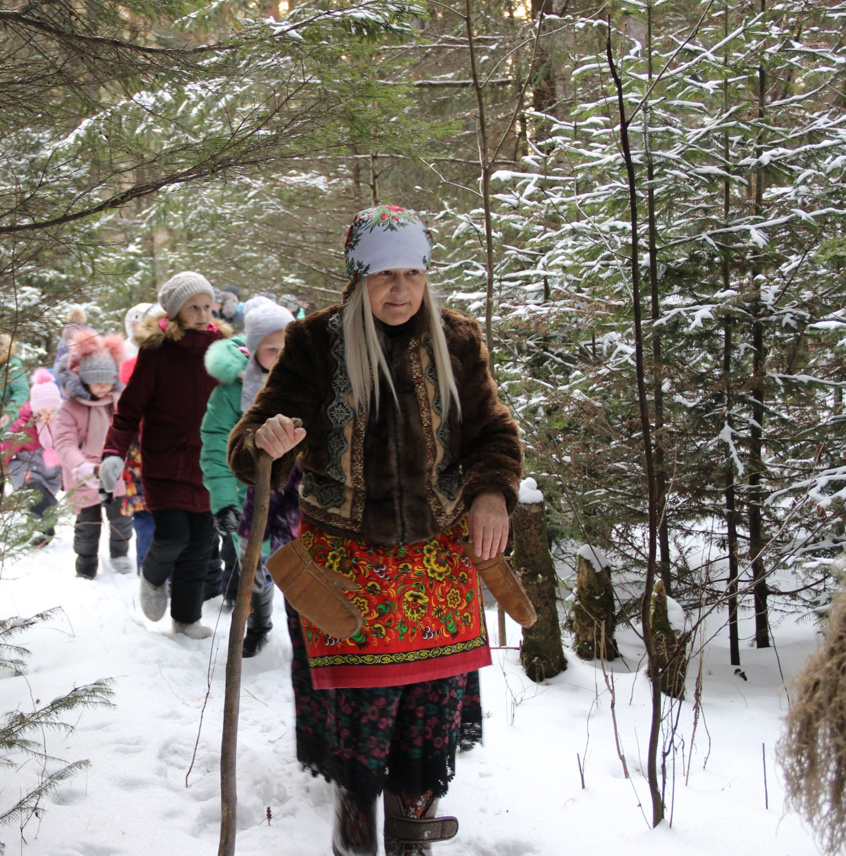
ЭКОПРОСВЕТИТЕЛЬСКИЕ МЕРОПРИЯТИЯ
НА ЭКОЛОГИЧЕСКИХ ТРОПАХ
Для учащихся школ на экологических тропах национального парка проходят различные познавательные мероприятия:
Экологические квесты (для класса или в формате межшкольных соревнований);
Экскурсии ( в т.ч. театрализованные);

Slide 9
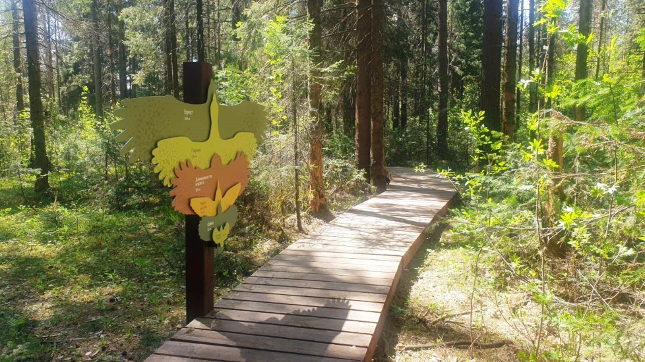
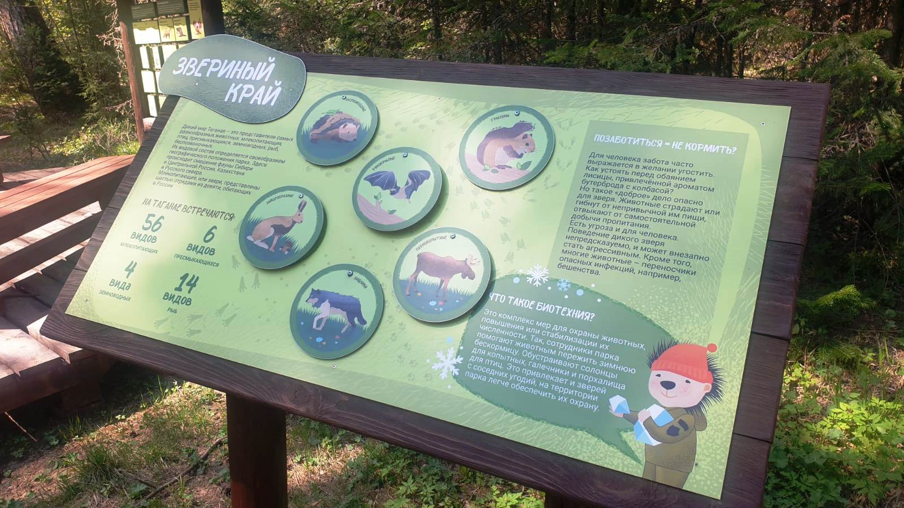
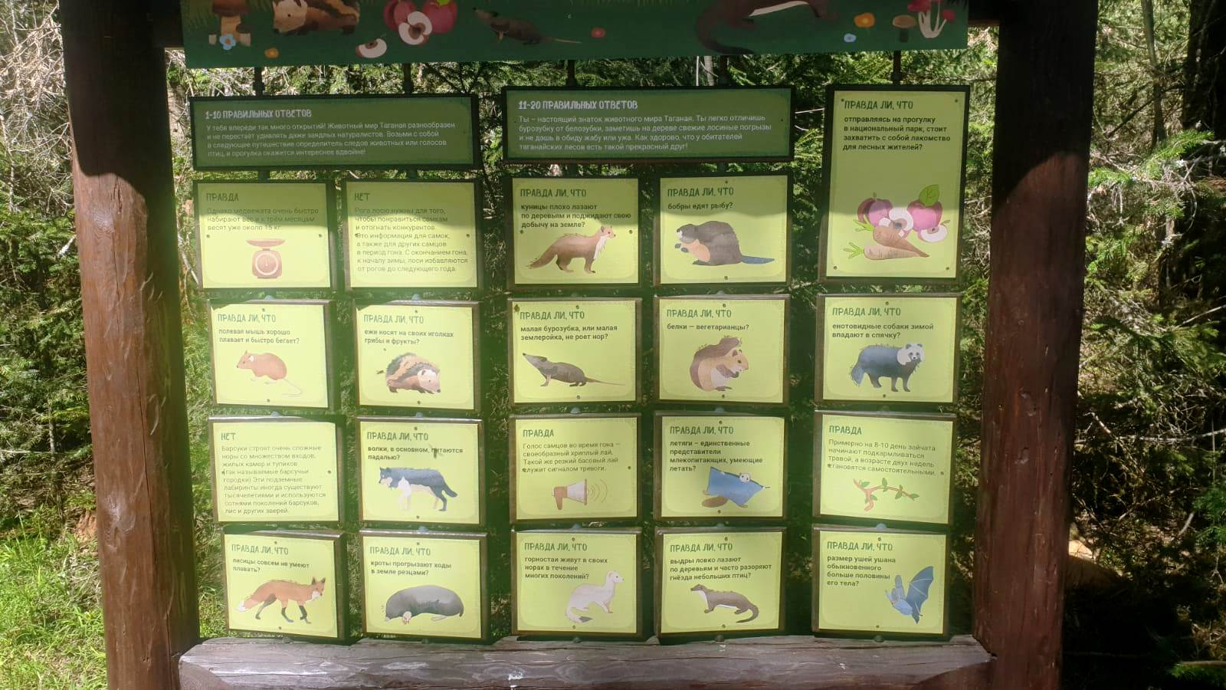
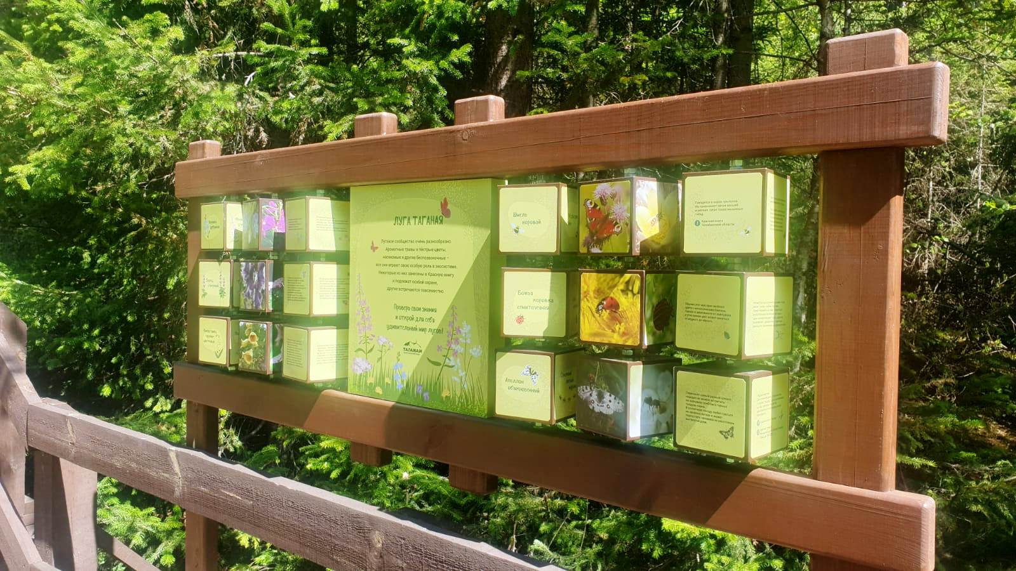
ЭКОЛОГИЧЕСКАЯ ТРОПА «НА КРАЮ ЛЕСА»

Slide 10
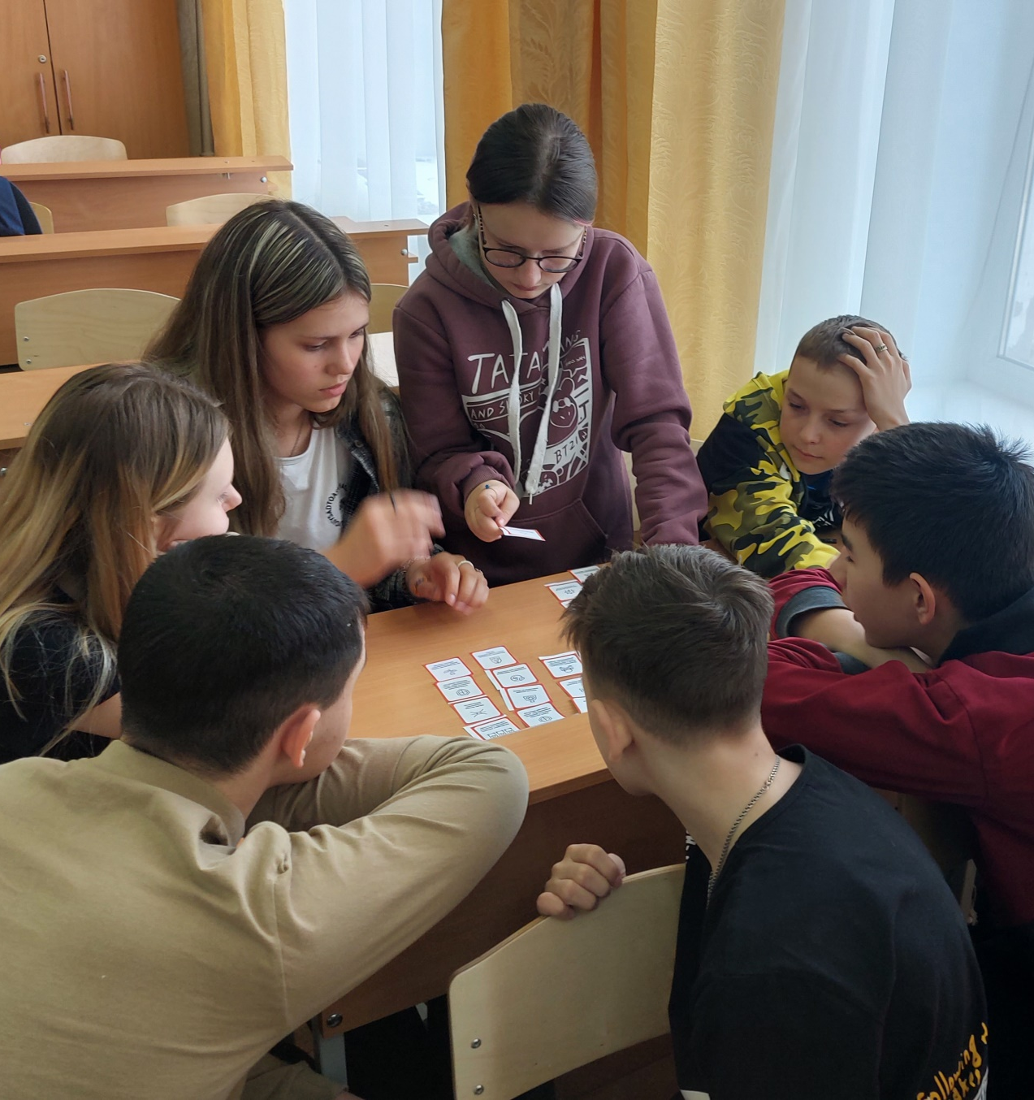
ЗАНЯТИЯ
НА ЭКОЛОГИЧЕСКУЮ ТЕМАТИКУ
Специалисты национального парка проводят для учащихся занятия по разным темам:
Знакомство с национальными парками «Таганай» и «Зигальга»;
Знакомство с ООПТ Челябинской области;
Безопасность в походах;
Профориентационные занятия;
Занятия, посвящённые природе парка.

Slide 11
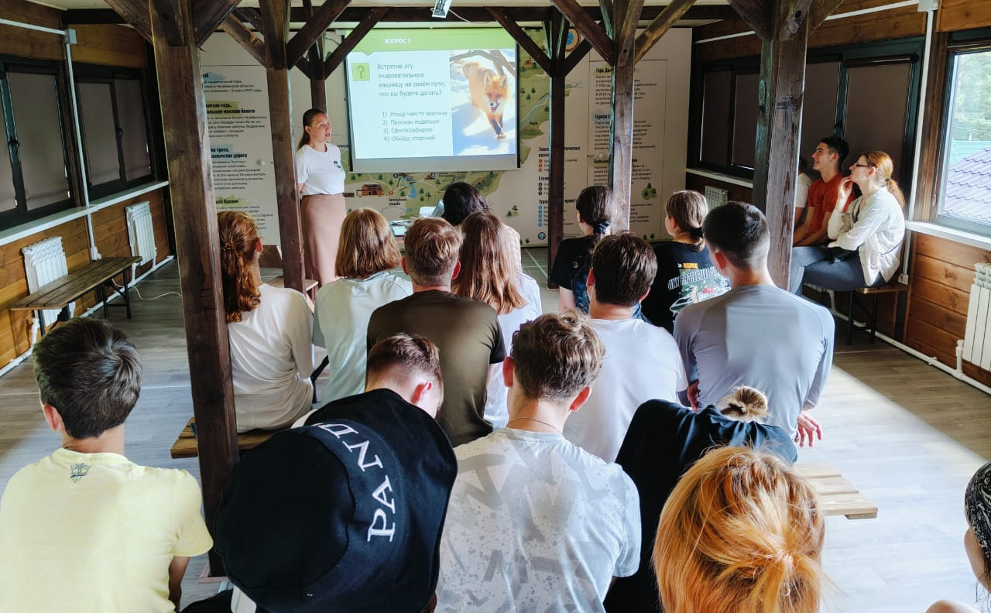
ЭКОЛОГИЧЕСКИЙ КЛАСС НП «ТАГАНАЙ»
ЭТК «Центральная усадьба»

Slide 12
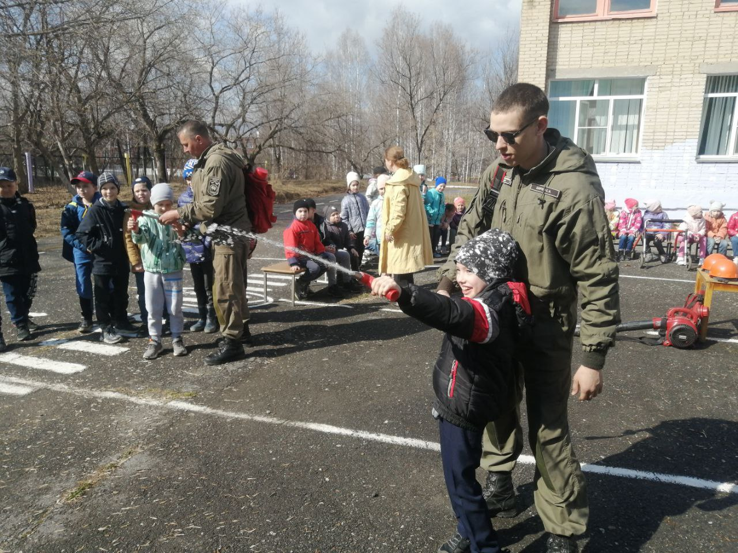

Slide 13
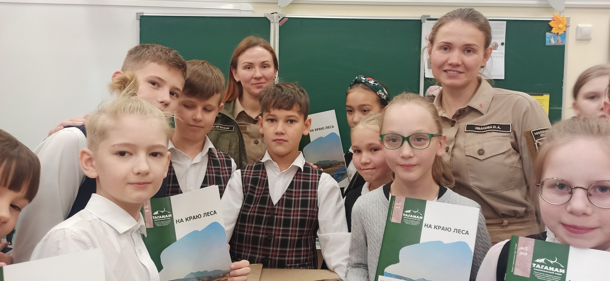
УЧАСТИЕ В ВЫЕЗДНЫХ МЕРОПРИЯТИЯХ
Участие в школьных праздниках, фестивалях и др. мероприятиях.
Участие в межшкольных мероприятиях.

Slide 14
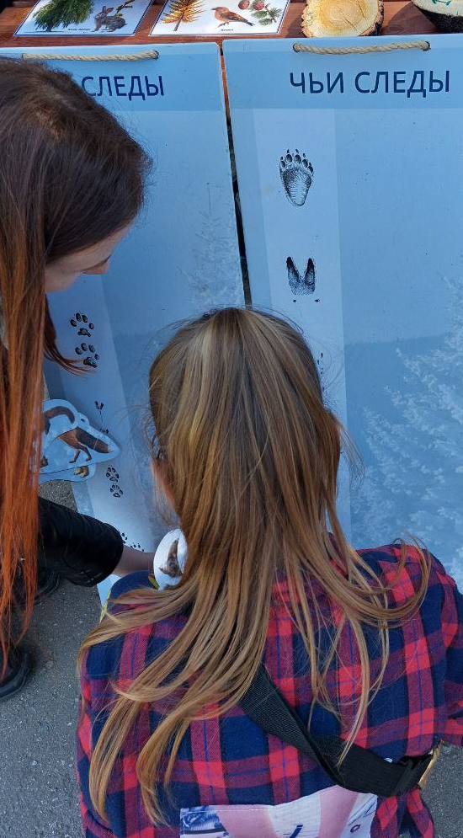
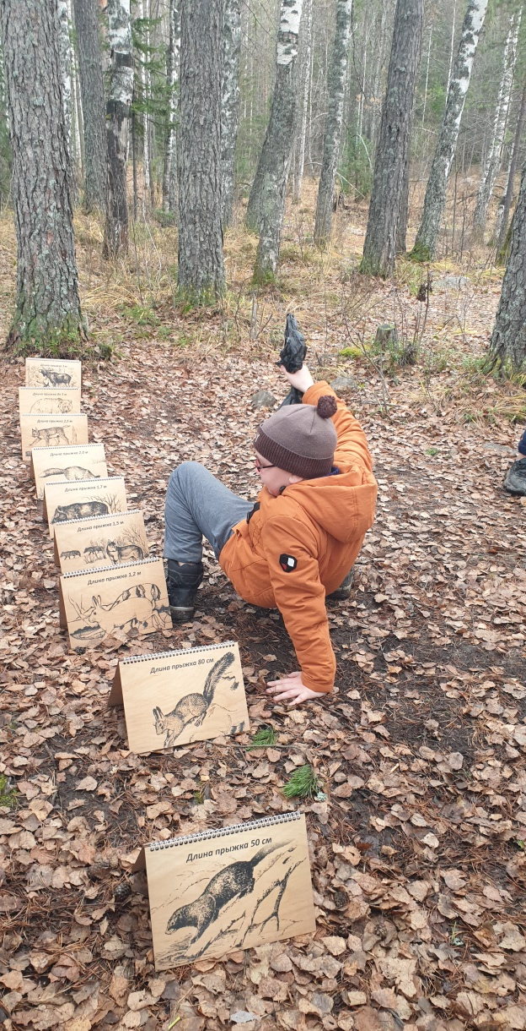
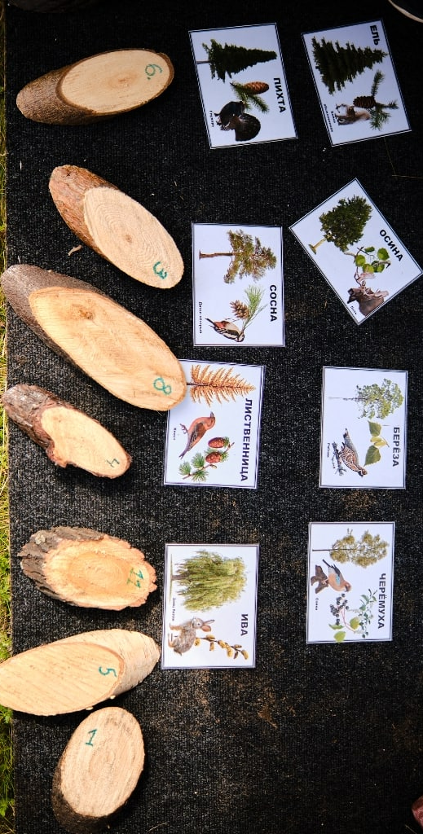
УЧАСТИЕ В ШКОЛЬНЫХ МЕРОПРИЯТИЯХ

Slide 15
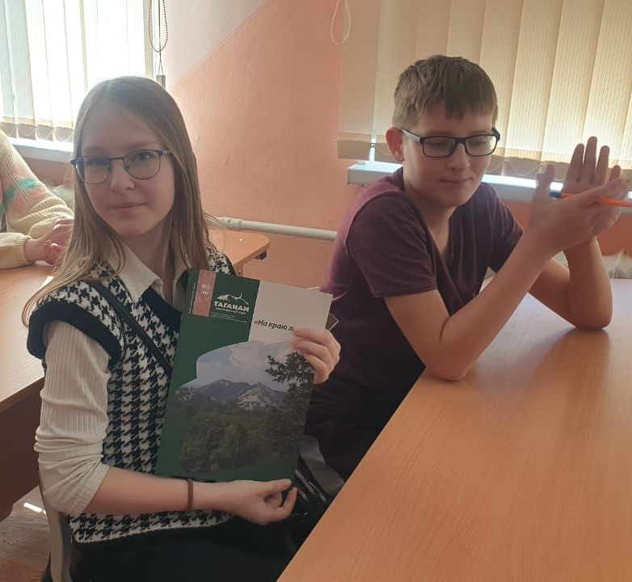
СОТРУДНИЧЕСТВО. ШКОЛЫ ЗЛАТУОСТА
УЧАСТИЕ В ЭКОЛОГИЧЕСКОМ ФЕСТИВАЛЕ МАОУ «СОШ №2»
Май 2023
Занятия разной тематики для учащихся разных возрастов (квиз и лекция).
Игровая площадка на перемене

Slide 16
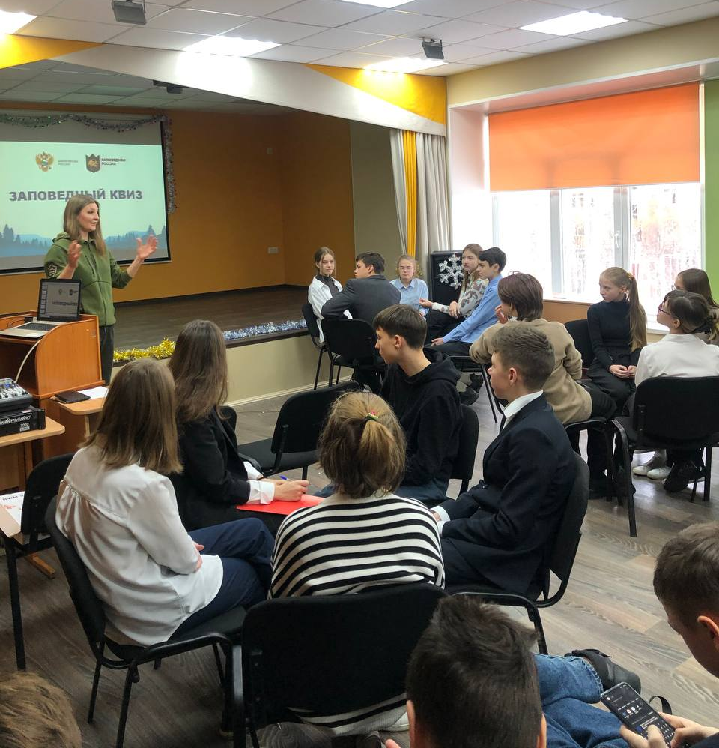
СОТРУДНИЧЕСТВО. ШКОЛЫ ЗЛАТОУСТА
ЗАПОВЕДНЫЙ КВИЗ
Январь 2023
Игровое занятие на заповедную тематику среди учащихся школы.
3 раунда, вопросы разной сложности (с выбором вариантов или самостоятельным ответом)

Slide 18
СОТРУДНИЧЕСТВО. ДДТ г. Златоуст, школы
КВЕСТ ДЛЯ ШКОЛ
Формат: работа на станциях, выполнение заданий о природе национального парка, туризме.
ЕЖЕГОДНЫЙ МЕЖШКОЛЬНЫЙ ЭКОМАРАФОН
Формат:
1 ТУР – «полевой выход»
2 ТУР – интеллектуальная викторина.

Slide 19
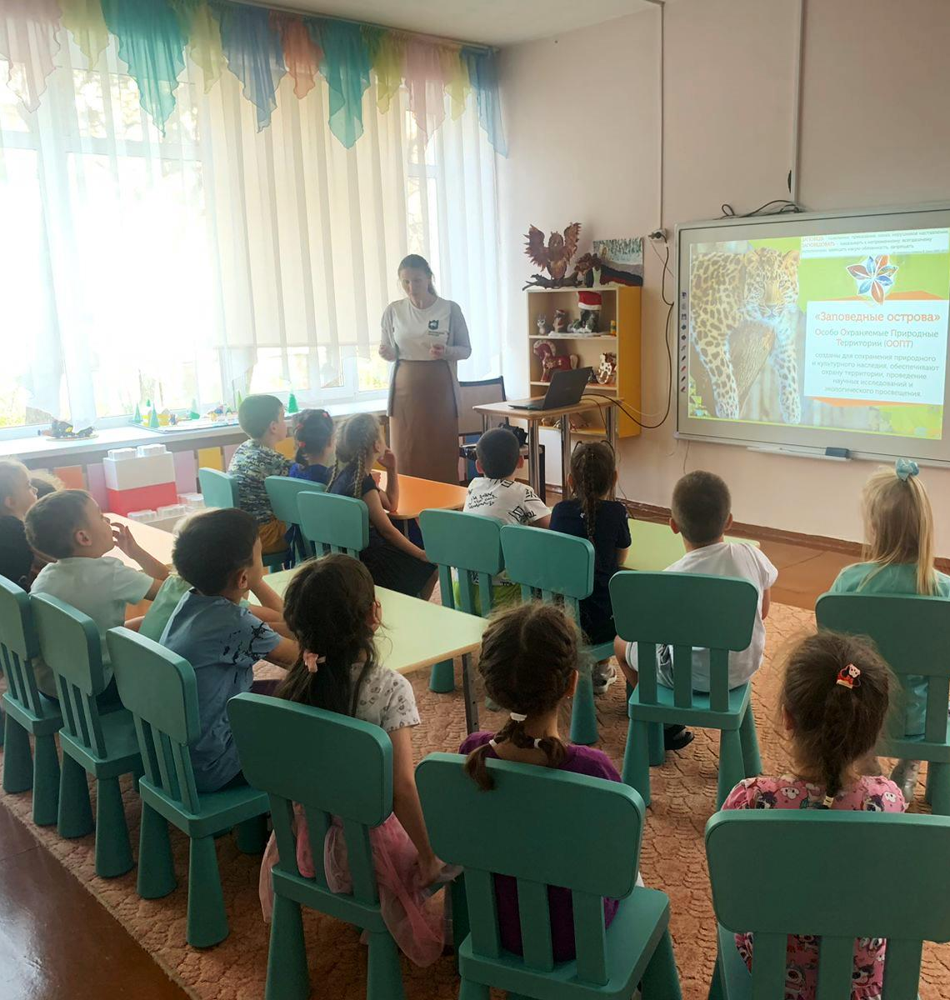
СОТРУДНИЧЕСТВО С ДЕТСКИМИ САДАМИ
ПРОГРАММА СОТРУДНИЧЕСТВА
План мероприятий на год
Материалы для самостоятельного проведения занятий о национальном парке
Бесплатная экскурсия по итогам работы в течение года

Slide 20
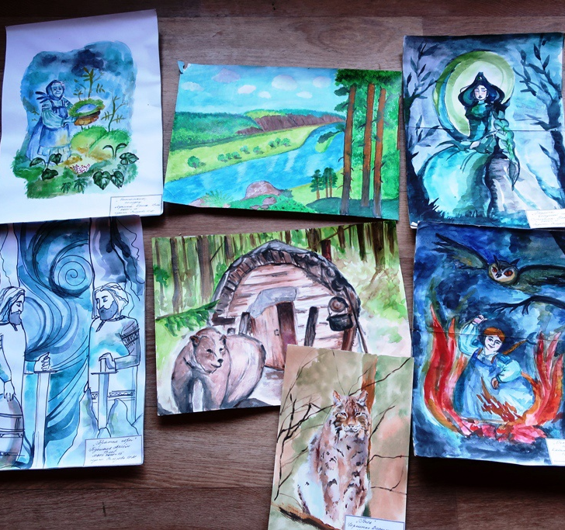
ТЕМАТИЧЕСКИЕ КОНКУРСЫ
Традиционно в национальном парке проходит весенний конкурс рисунков и поделок, приуроченный к международной акции «Марш парков».
В осеннее время в школах проводятся мероприятия в рамках акции «Заповедная неделя».

Slide 21
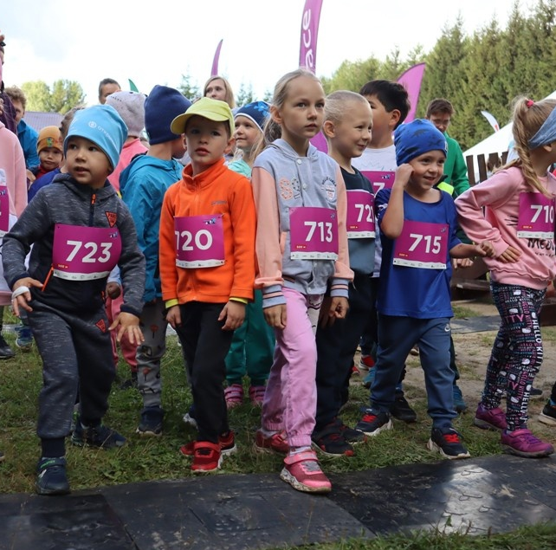
УЧАСТИЕ В МЕРОПРИЯТИЯХ ПАРКА
В течение года на территории национального парка проходит несколько крупных мероприятий, в которых могут принять участие в том числе учащиеся школ.
Это спортивные мероприятия (Забег за облака, Лыжня за облака, забег Snow Taganay Trail) или экологические праздники, которые проходят в парке (День туризма).

Slide 22
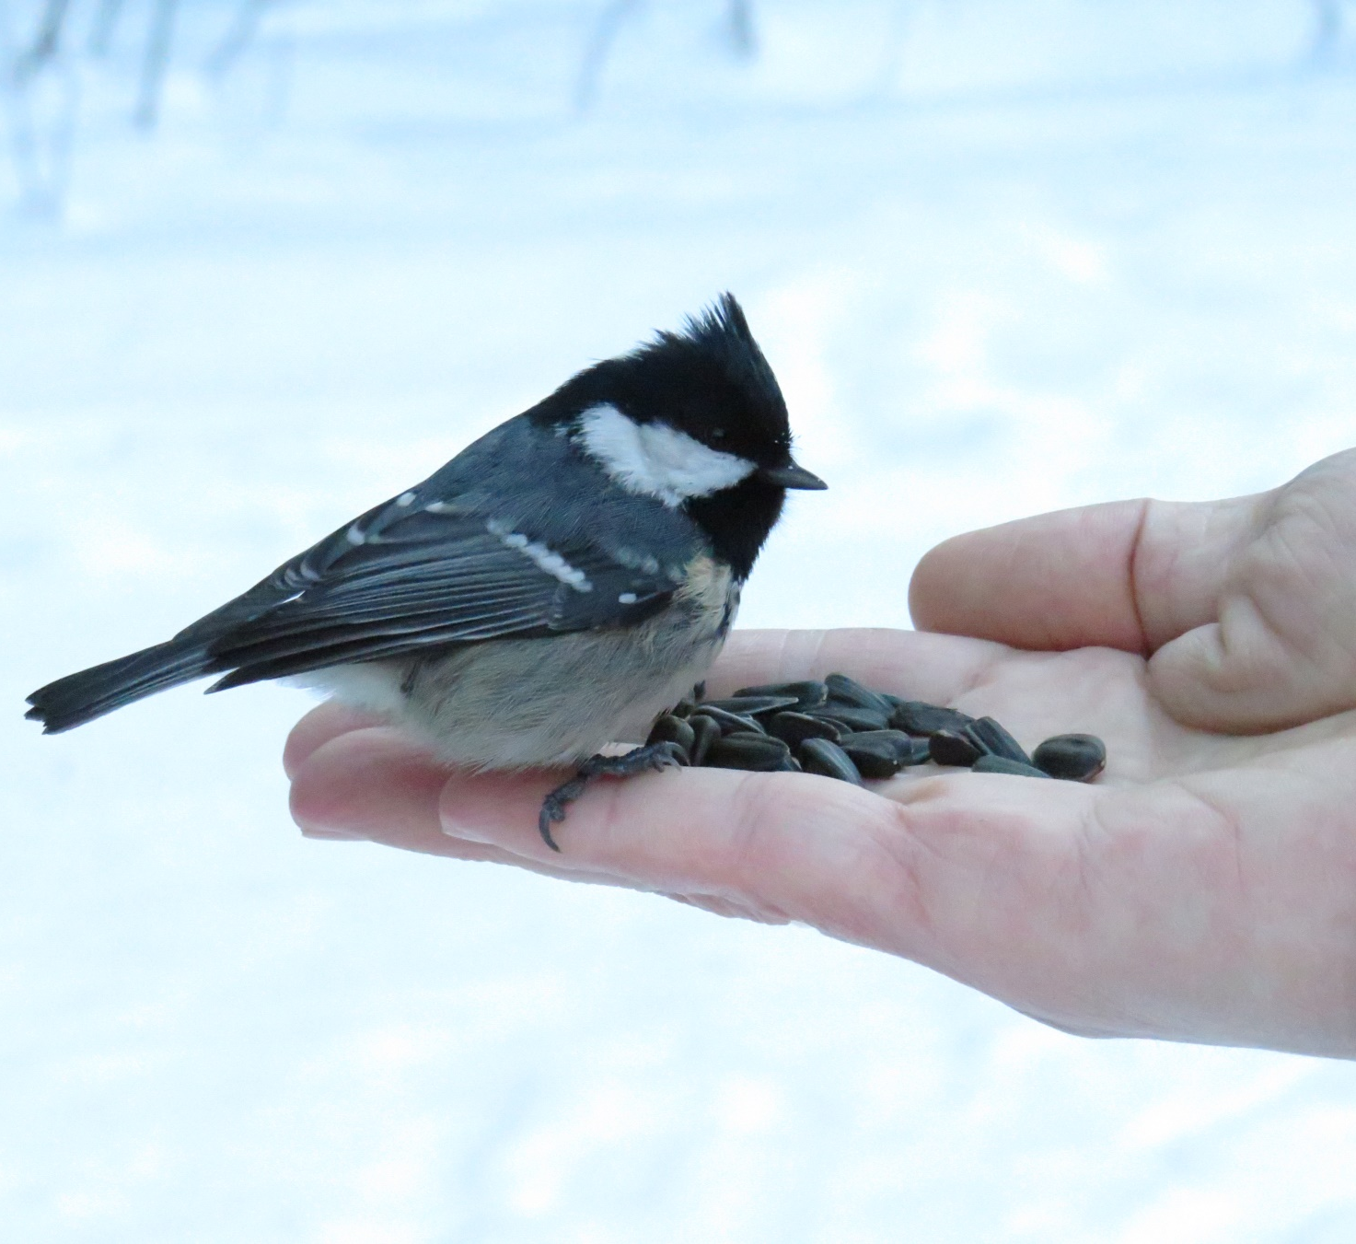
ВОЛОНТЁРСТВО
Школьники могут принять участие в волонтёрских акциях национального парка.
Зимой, как правило, это акция «Подкормите птиц», летом – уборка мусора на территории парка, помощь в проведении эколого-просветительских мероприятий.

Slide 23
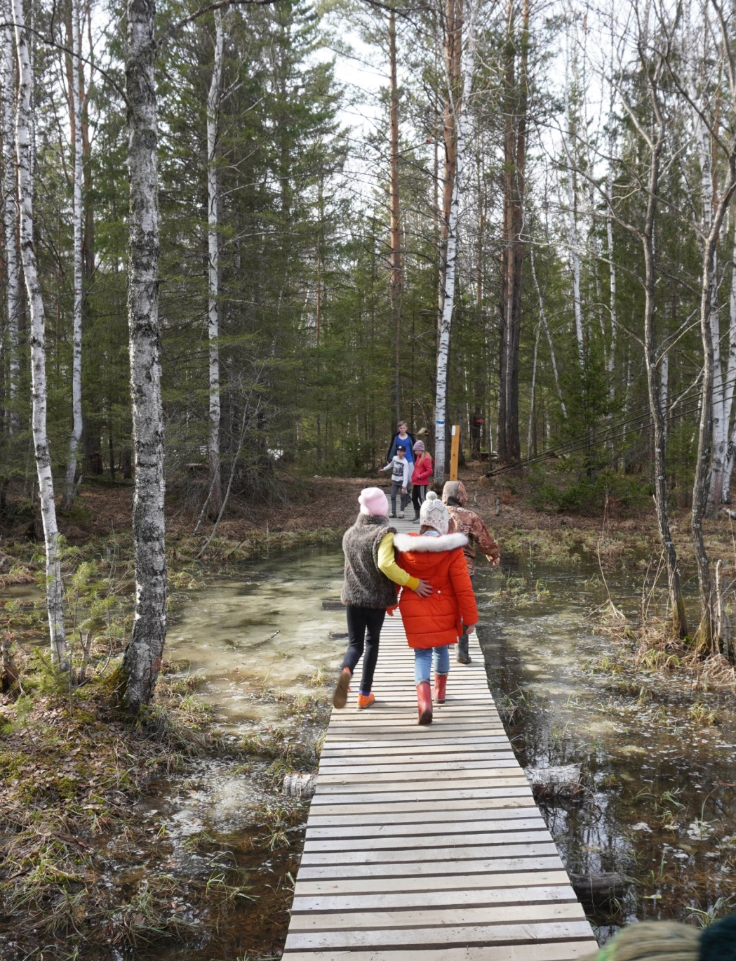
НАЦИОНАЛЬНЫЙ ПАРК «ЗИГАЛЬГА»
ЗАНЯТИЯ В ЭКОЦЕНТРЕ
(п. Кордонный)
Занятия, посвящённые знакомству с особо охраняемыми природными территориями и природой Южного Урала
УЧАСТИЕ В АКЦИЯХ НАЦИОНАЛЬНОГО ПАРКА
Участие в конкурсах и акциях по материалам, предложенным национальным парком

Slide 24
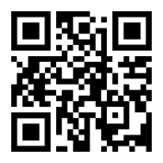
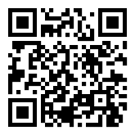
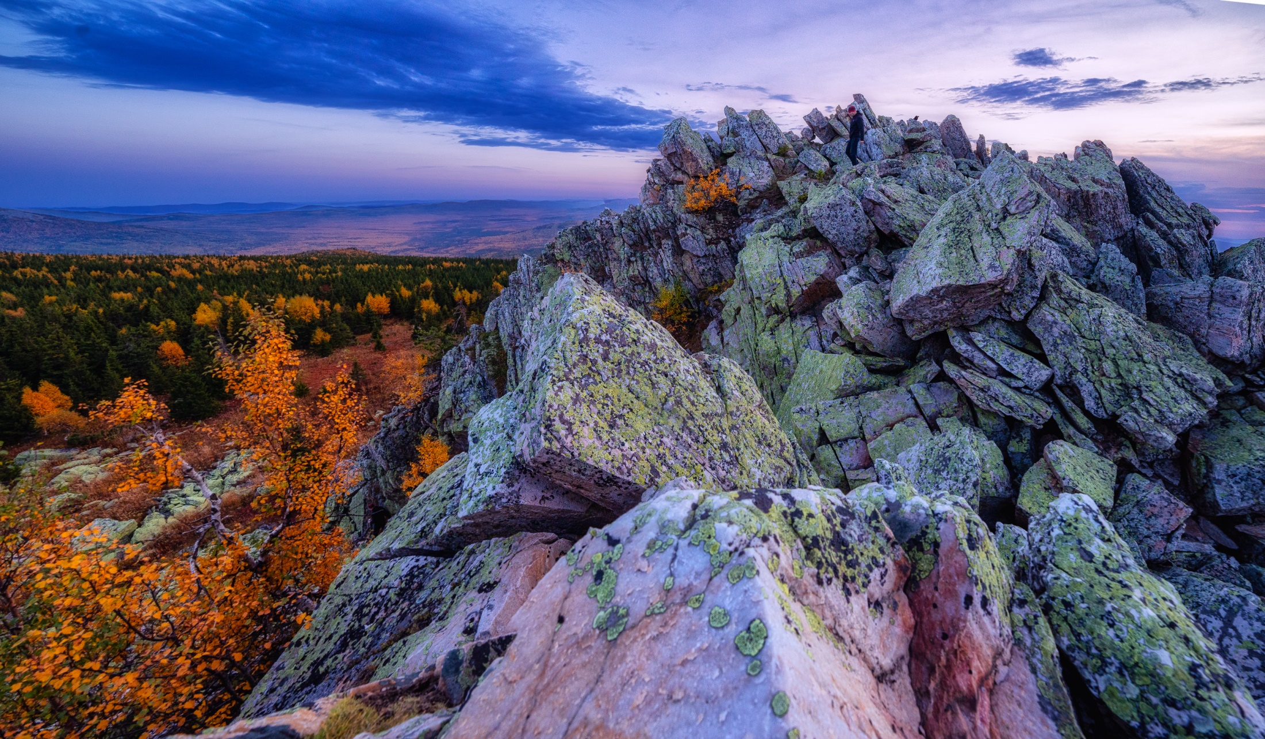
zigalga.org
taganay.org
СПАСИБО ЗА ВНИМАНИЕ!

